Slide 1
2.1直线与圆的位置关系（2）
—— 切线及切线的判定

Slide 2
复习回顾
温故知新
相交
相切
相离
直线和圆的位置
图形
公共点个数
圆心到直线距离 d与半径r的关系
公共点名称
直线名称
•
O
•
O
r
•
O
r
d
r
d
d
2
1
0
d<r
d=r
d>r
交点
切点
无
割线
切线
无

Slide 3
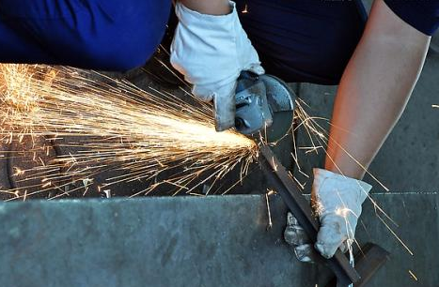
导入新知
下雨天，你快速转动雨伞时，雨水飞出的情景你看见过吗？工人师傅用砂轮打磨工件飞出火星的情景见过吗？
思考下雨点和火星运动的轨迹与转动的“圆” 有怎样的关系？

Slide 4
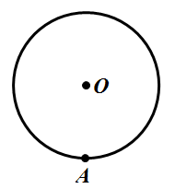
新知讲解
画一画：
如图，在⊙O上任取一点A，连结OA，过点A作直线l⊥OA.
L
想一想：
(1)圆心O到直线l的距离d和圆的半径r有什么关系？
d=r
(2)直线与⊙O的位置有什么关系？根据什么？
相切，d=r
(3)由(1), (2)你能发现直线l有什么特征？
特征一：直线l经过半径OA的外端点A;
特征二：直线l垂直于半径OA.

Slide 5
新知讲解
1.直线与圆相切的判定定理：
经过半径外端并且垂直于这条半径的直线是圆的切线.
几何语言表示:
∵ l⊥OA 且OA为圆O的半径
∴ l是⊙O的切线
L
问：（1）如何过圆上一个已知点做圆的切线呢？
根据判定定理，先作过该点的半径，再作过该点半径的垂线.
（2）判定一条直线是圆的切线一共有几种方法？

Slide 6
新知讲解
O
O
仔细观察，认真思考，这些相切吗？怎么判定直线与圆相切？
O
l
O
l
l
A
A
A
A
2.切线的判定方法有：
l
① 直线与圆有一个公共点。
② 直线到圆心的距离等于圆的半径。
③ 切线的判定定理。

Slide 7
新知讲解
例1 已知:如图A是⊙O外一点,AO的延长线交⊙O于点C,点B在圆上,且AB=BC,∠A=30°.求证:直线AB是⊙O的切线.
B
分析：连接OB，由AB=BC，利用”等边对等角”得到∠A=∠C=30°，再由OB=OC，利用”等边对等角”得到∠OBC=30°，利用外角的性质得到∠AOB=60°，在三角形AOB中，利用内角和定理得到∠ABO为直角，即AB垂直与OB，即可得证．
C
A
O

Slide 8
新知讲解
例1 已知:如图A是⊙O外一点,AO的延长线交⊙O于点C,点B在圆上,且AB=BC,∠A=30°.求证:直线AB是⊙O的切线.
B
证明：连结OB
∵OB=OC，AB=BC，∠A=30°
C
A
O
∴∠OBC=∠C=∠A=30°
∴∠AOB=∠C+∠OBC=60°
∵∠ABO=180°-(∠AOB+∠A)=180°-(60°+30°)=90°
∴AB⊥OB
∴AB为⊙O的切线

Slide 9
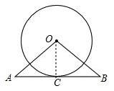
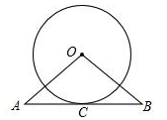
新知讲解
1.有交点，连半径，证垂直
变式1 直线AB经过⊙O上的点C，并且OA=OB，CA=CB.
求证:直线AB是⊙O的切线.
证明：连接OC，如图，
∵ OA=OB，CA=CB，
∴OC丄AB，
∴直线AB是⊙O的切线
分析:连接OC，如图，由千OA=OB，CA=CB，根据等腰三角形的性质得到OC丄AB，然后根据切线的判定 定理即可得到直线AB是⊙O的切线

Slide 10
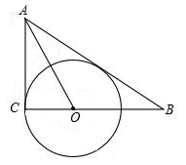
新知讲解
2.无交点，作垂线，证半径
F
变式2 如图，在Rt△ABC中，∠ACB=90°，AO是△ABC 的角平分线.以O为圆心，OC为半径作⊙O.
求证：AB是⊙O的切线.
证明：如图，过点O作OF丄AB于点F，
∵ AO 平分 ∠CAB,OC 丄 AC，OF 丄 AB，
∴OC=OF,
∴AB是⊙O的切线；
分析：由于题目没有说明直线AB与⊙O有交点，所以过点O作OF丄AB千点F，然后证明OC=OF即可.

Slide 11
新知讲解
(1)如果已知直线经过圆上一点，则连结这点和圆心，得到辅助半径，再证所作半径与这直线垂直. 简记为：连半径，证垂直.
(2)如果已知条件中不知直线与圆是否有公共点,则过圆心作直线的垂线段为辅助线，再证垂线长等于半径长.简记为：作垂直，证半径.

Slide 12
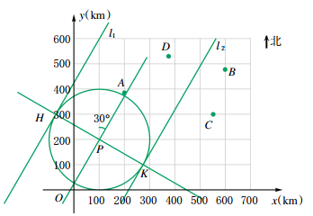
新知讲解
例2、如图，台风中心P（100，200）沿北偏东30°的方向移动，受台风影响区域的半径为200km,那么下列城市A（200，380），B（600，480），C（550，300），D（370，540 ）中，哪些受到这次台风的影响，哪些不受到这次台风的影响？
分析：引导学生画出图形，判断四个城市会不会受到台风的影响主要是看在图上表示城市的点是否会落在台风圆区的两条切线所夹的区域来解决.

Slide 13
新知讲解
解：在直角坐标系中画出以点P( 100，200)为同心，以200为半径的⊙P，再在点P处画出北偏东30°方向的方向线，作垂直于方向线的⊙P的直径HK，分别过点H，K作⊙0的切线l₁，l₂，则，l₁∥l₂
因为台风圈在两条平行线l₁，l₂之间移动，点A，D落在切线l₁，l₂之间，所以受到这次台风的影响；而点B，C不在切线l₁，l₂之问，所以不受到这次台风的影响．

Slide 14
新知讲解
一般步骤是：
（1）将实际问题抽象为数学问题（画图，转化为直角三角形的问题）； （2）根据题目的条件，适当选择锐角三角函数等去解三角形； （3）得到数学问题的答案； （4）还原为实际问题的答案。

Slide 15
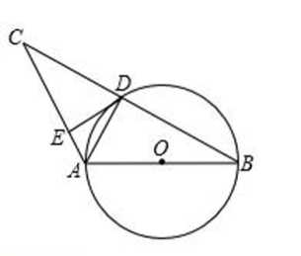
巩固提升
1.如图，AB是⊙O的直径，⊙O交BC的中点于D，DE丄AC于点E,连接AD，则下列结论正确的个数是（ ）
①AD丄BC;②∠EDA=∠B;③2OA=AC;④DE是⊙O 切线.
A. 1个 B. 2个 C. 3个 D.4个
D
分析：根据圆周角定理和切线的判定，釆用排除法，逐条分析判定.

Slide 16
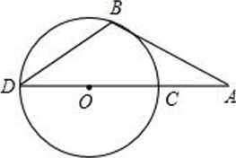
巩固提升
2.已知:如图A是⊙O外一点,AO的延长线交⊙O于点C,点B在圆上,且AB=BC,∠A=30°.求证:直线AB是⊙O的切线.
分析：连接0B，由AB=BD，利用等边对等角得到∠A=∠D=30°，再由OB=OD，利用等边对等角得到∠OBD=30°，利用外角的性质得到∠AOB=60°，在三角形AOB中，利用内角和定理得到∠ABO为直角， 即AB垂直与OB，即可得证.

Slide 17
巩固提升
证明：连接OB，
∵AB=DB，
∴∠A=∠D=30°,
∵OD=OB,
∴ ∠D=∠〇BD=30°,
∵∠AOB为△BOD的外角，
∴∠AOB=2∠D=60°,
在 △OAB中，∠A=30°，∠AOB=60°，
∴∠ABO=90°，即AB 丄 OB，
则AB是⊙O的切线.

Slide 18
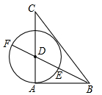
拓展提升
1.如图，己知△ABC中，AB=3，AC=4，BC=5，作∠ABC的角平分线交AC于D，以D为圆心，DA为半径作圆，与射线交于点E、F.有下列结论：①△ABC是直角三角形；②⊙D与直线BC相切；③点E是线段BF的黄金分割点；④tan∠CDF=2.
其中正确的结论有（ ）
A.4 个 B.3个 C.2个 D.1个
A
分析:由勾股定理的逆定理得出①正确；由角乎分线的性质定理得出②正确；由全等三角形的性质得出MB= AB=3，证明△CDM0△CBA，得出对应边成比例求出DM，根据勾股定理得出BD，求出EF²=BF·B E，得出③正确；由tan∠CDF=tan∠ADB= =2，得出④正确，即可得出结论.

Slide 19
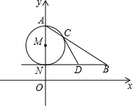
拓展提升
2.如图，AN是⊙M的直径，NB∥x轴，AB交⊙M于点C．
（1）若点A（0，6），N（0，2），∠ABN=30°，求点B的坐标；
（2）若D为线段NB的中点，求证：直线CD是⊙M的切线．
分析：
（1）在Rt△ABN中，求出AN、AB即可解决问题；
（2）连接MC，NC．只要证明∠MCD=90°即可

Slide 20
巩固提升
解：（1）∵A的坐标为（0，6），N（0，2），
∴AN=4，
∵∠ABN=30°，∠ANB=90°，
∴AB=2AN=8，
∴由勾股定理可知：

Slide 21
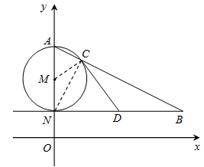
巩固提升
（2）连接MC，NC
∵AN是⊙M的直径，∴∠ACN=90°，∠NCB=90°，
在Rt△NCB中，D为NB的中点，
∴CD=0.5NB=ND，∴∠CND=∠NCD，
∵MC=MN，∴∠MCN=∠MNC，
∵∠MNC+∠CND=90°，
∴∠MCN+∠NCD=90°，
即MC⊥CD．
∴直线CD是⊙M的切线．

Slide 22
课堂小结
1.切线的判定定理:
经过半径的外端并且垂直这条半径的直线是圆的切线.
这个定理不仅可以用来判定圆的切线,还可以依据它来画切线.
这节课我们都学到了什么?
在判定切线的时候,如果已知点在圆上,则连半径是常用的辅助线.
2.切线的判定方法有：
① 直线与圆有唯一公共点；
② 直线到圆心的距离等于圆的半径；
③ 切线的判定定理.

